Slide 1

Cours de picard débutant
Ch’27 ed févérier 2025

Slide 2

Ercordage
Traduisez en français

Slide 3
Ej su fin bénache ed vous vir

Slide 4
Ch’est ti là ? Cha va ti ?

Slide 5
J’eme lonme

Slide 6
Ej su t-éne fanme

Slide 7
Min tiot nom ch’est Gélike

Slide 8
Achteure ej reste Auno

Slide 9
J’ene vous acoute pon

Slide 10
J’o vnu au monde à Valinchènes

Slide 11
Os ètes toudis cérusien

Slide 12
Os allons nous perzinter

Slide 13

Traduire en picard

Slide 14
Comment allez-vous mes amis ?

Slide 15
Kmint qu’cha va mes gins ?

Slide 16
Je suis un homme

Slide 17
Ej su t-in honme

Slide 18
Je suis boulanger

Slide 19
Ej su boulinger

Slide 20
J’habite à Beaucamp

Slide 21
Ej reste à Biaucamp

Slide 22
Quel est ton prénom ?

Slide 23
Quo qu’ch’est tin tiot nom ?

Slide 24
Où habites-tu ?

Slide 25
Dù qu’ch’est qu’te restes ?

Slide 26
Je suis très content de te voir

Slide 27
Ej su fin contint d’ete vir

Slide 28
Où es-tu né ?

Slide 29
Dù qu’ch’est qu’t’os vnu au monde ?

Slide 30
Nous allons nous présenter

Slide 31
Os allons nous perzinter

Slide 32
Tu es dentiste

Slide 33
T’es dintisse

Slide 34
Maintenant, à ton voisin

Slide 35
Achteure à tin visin

Slide 36

Grammaire

Slide 37
Conjugaison du présent de l’indicatif

Slide 38
La conjugaison au présent de l’indicatif
► verbe du 1er groupe en -er
-e
-es
-e
-ons
-ez
-tte

Slide 39
La conjugaison au présent de l’indicatif
► canter
Ej cante
Te cantes
I/Ale cante
Os cantons
Os cantez
Is cantte

Slide 40
La conjugaison au présent de l’indicatif
► verbe du 2eme groupe en -ir
-is
-is
-it
-ichons
-ichez
-ichtte

Slide 41
La conjugaison au présent de l’indicatif
► finir
Ej finis
Te finis
I/Ale finit
Os finichons
Os finichez
Is finichtte

Slide 42
Le sujet des verbes à la 3e personne
Quand le sujet est un nom, il est systématiquement redoublé par un pronom.
Quand le sujet est féminin, on utilise « ale » ou « a »
Quand il est masculin « i » ou « il »
El vake ale bot d’l’iau : la vache boit de l’eau
Ch’cat i minge in pichon : le chat mange un poisson

Slide 43
Le sujet des verbes à la 3e personne
ATTENTION
Au pluriel, le pronom utilisé est systématiquement « is ».
Ches vakes is ravistte ches bidets
Ches cats is minjtte du pichon

Slide 44

Exercice

Slide 45
Conjuguez
Minger
Boulir
Cacher
Mucher
Etampir
Raviser

Slide 46

Les adjectifs possessif

Slide 47
Les adjectifs possessifs
POSSESSEUR | POSSESSIF |  | POSSESSIF
 | SINGULIER |  | PLURIEL
SINGULIER | MASCULIN | FEMININ | MASCULIN - FEMININ
 | Mon | Ma | Mes
 | Ton | Ta | Tes
 | Son | Sa | Ses
PLURIEL | MASCULIN - FEMININ |  | MASCULIN - FEMININ
 | Notre |  | Nos
 | Votre |  | Vos
 | Leur |  | Leurs

Slide 48
En picard
POSSESSEUR | POSSESSIF |  |  | POSSESSIF
 | SINGULIER |  |  | PLURIEL
SINGULIER | MASCULIN + consonne | FEMININ + consonne | MASCULIN –FEMININ + voyelle | MASCULIN – FEMININ + consonne | MASCULIN – FEMININ + voyelle
 | Min | Eme | Emn | Mes | Emz
 | Tin | Ete | Etn | Tes | Etz
 | Sin | Es | Esn | Ses | Esz
PLURIEL | MASCULIN - FEMININ |  |  | MASCULIN - FEMININ
 | No |  |  | Nos
 | Vo |  |  | Vos
 | Leu |  |  | Leus

Slide 49
Les adjectifs possessif
Au masculin (devant consonne)
Min (mon)
Tin (ton)
Sin (son)
No
Vo
Leu
Min cat
Tin gardin
Sin tayon

Slide 50
Les adjectifs possessifs
Au masculin (devant voyelle)
Emn (mon)
Etn (ton)
Esn (son)
No
Vo
leu
Emn ergint
Etn abe
Esn outiu

Slide 51
Les adjectifs possessifs
Au féminin (devant consonne)
Eme (ma)
Ete (ta)
Es (sa)
No
Vo
Leu
Eme mère
Ete carète
Es cayèle

Slide 52
Les adjectifs possessifs
Au féminin (devant voyelle)
Emn (ma)
Etn (ta)
Esn (sa)
No
Vo
Leu
Emn ombe
Etn histoère
Esn omère (armoire)

Slide 53
Les adjectifs possessifs
Au pluriel (devant consonne)
Mes
Tes
Ses
Nos
Vos
Leus
Mes gambes
Tes porions
Ses cotrons

Slide 54
Les adjectifs possessifs
Au pluriel (devant voyelle)
Emz
Etz
Esz
Nos
Vos
Leus
Emz éfants
Etz orèles
Esz hayures

Slide 55
Exercice
J’sors ... carète ed … garache
Te mets ... Cotron pi ... Cauches
Ale a fin kér ... Acourcheu
Os acoutons … Perzidint.
Os mingez ... Pronnes
Is ravistte … Mason
... (son) frère i euve à Brussèle
... (tes) parints is sont bénaches
I s’in va vir ... (sa) famile à Béteune
... (notre) tayonne ale est fin vièle

Slide 56

Les articles de base

Slide 57
Les articles indéfinis
Masculin singulier : in (fait la liaison devant voyelle)
Féminin singulier : éne (se pronce [in-ne], [eune], [ène])
Pluriel : des (devant consonne), des ou d’s (devant voyelle (liaison en [z]))
Exemple :
« Des kiens pi des cats »
« Des éfants » ou « D’s éfants » ou « Ed’s éfants »

Slide 58
Les articles définis
Masculin singulier : ech ou ch’ (devant consonne), chl’ (devant voyelle)
Féminin singulier : el ou l’ (devant consonne), l’ (devant voyelle)
Pluriel : ches(devant consonne), ches ou ch’s ou zz’ (devant voyelle (liaison en [z]))
Exemple :
« Ches kiens pi ches cats »
« Ches éfants » ou « Ch’s éfants » ou « zz’éfants »

Slide 59
Remarques
L’article défini « el » peut autant s’utiliser au masculin qu’au féminin.
« Ch’vilage » mais aussi « El cinsier » (le fermier)
On peut parler d’article « neutre » ou épicène.
Dans l’est du domaine picard, notamment en Hainaut, on utilisera plutôt « le » ou « les » pour l’article défini.
« L’kien » / « Les vakes »
Les articles dépourvus de voyelle (d’s, ch’s, zz’) sont souvent précédés dans la prononciation d’un petit [eu] ou [é] en début de phrase :
« Ch’cat » : [_{eu}ch] cat
« zz’éfants » : [_{eu}zz] éfants

Slide 60
Exercice
Placez devant les mots suivant l’article défini et indéfini
…………………../……………….. feule (feuille)
…………………../……………….. marister (maître d’école)
…………………../……………….. maristresse (maîtresse d’école)
…………………../……………….. estilo (stylo)
…………………../……………….. inke (encre, f.)
…………………../……………….. vagances (vacances)
…………………../……………….. amassoér (dictionnaire)
…………………../……………….. tavélieu (tableau)
…………………../……………….. alièves (élèves)

Slide 61
Exercice

Slide 62
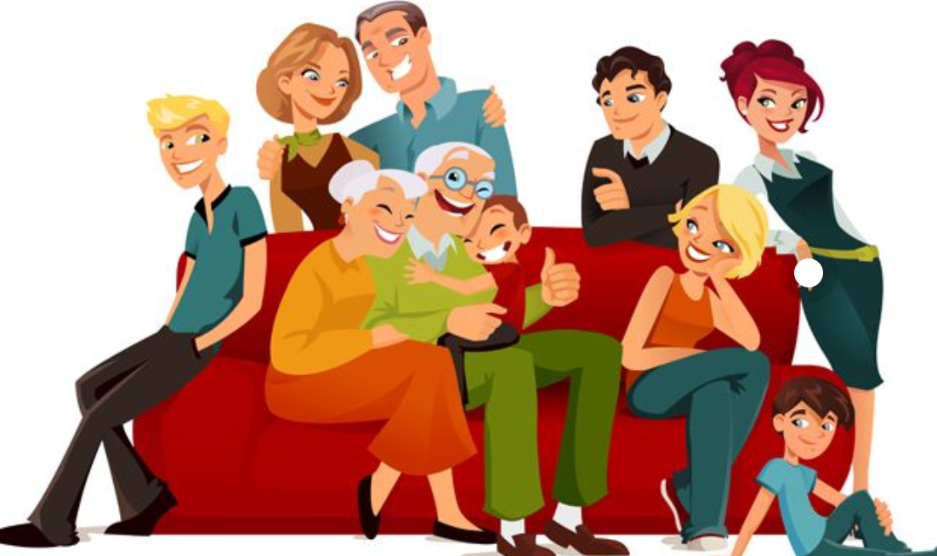
Qui qu’ch’est ti dzeur l’foto ?

Slide 63
Qui qu’ch’est ti dzeur l’photo ?
Lalie pi Toine is ravistte insanne éne foto d’leus gins
Lalie : Qui qu’ch’est ?
Toine : Elle, ch’est Mélie. Ch’est m’cousène. Pi là, ch’est Zande, min cousin.
Lalie : Tin cousin, chti qu’i est marister ?
Toine : Sifait, i est marister din ène titiote école.

Slide 64
Qui qu’ch’est ti dzeur l’photo ?
Lalie : Ch’est fin bin. Pi ichi ch’est tin père ?
Toine: Nan, cha n’est nin min père, ch’est min mononke. Min père i est à main gauche.
Lalie : Ah wé, à coté d’ete mère. Pi à main drote d’ete mère, ch’est tin tayon Bernard !
Toine: Awé, pi là, ch’est sin tiot-fiu. I est estilisse.

Slide 65
Qui qu’ch’est ti dzeur l’photo ?
Lalie : Ch’est ti in orzin ?
Toine: Awé, i vient du Viet-Nam.
Lalie : Mi j’a gramint kér el Viet-Nam. Em file ale ouve là-vau.
Toine: Adon, li pi t’file ch’est des cousins pi is n’el saitte pon !

Slide 66
Exercice

Slide 67
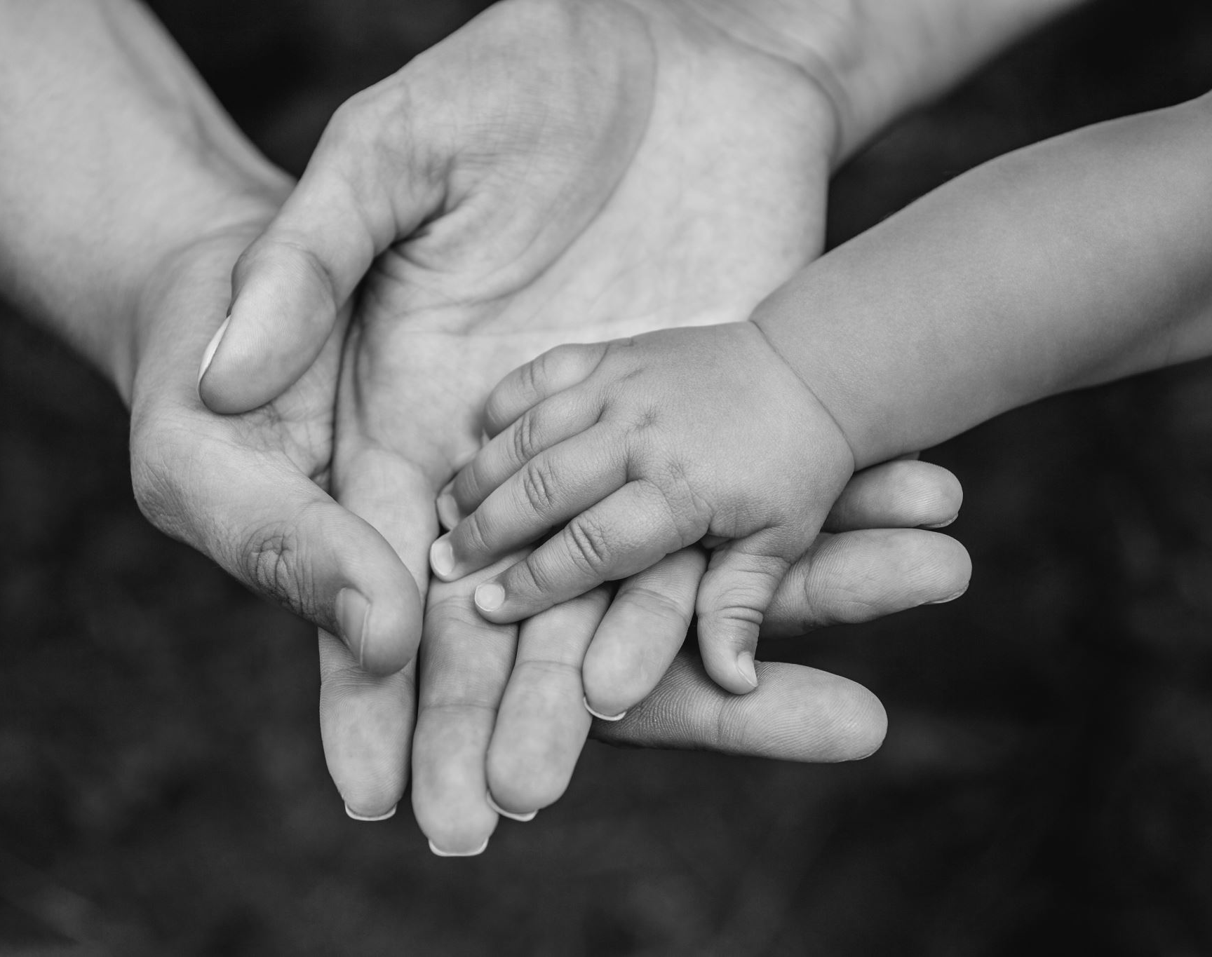
La famille
Présentez deux membres de votre famille.
Comment s’appellent-ils ?
Quel est votre lien de parenté ?
Quel âge ont-ils ?
Quel est leur métier ?
Où habitent-ils ?
Ont-ils des enfants ? Combien ? Quel âge ont-ils ?

